Slide 1

Deteção de estruturas permanentes a partir de dados de séries temporais Sentinel 1 e 2
Apresentação: André Neves
Carlos V. Damásio, João M. Pires, Fernando Birra
INForum – Setembro 2019
Notes:
Bom dia, eu chamo-me André Neves e vou apresentar o tema para a minha dissertação de Mestrado em Engenharia Informática, com o título: Deteção Remota de Estruturas permanentes
Falar da proposta e orientação pelos professores

Slide 2
Conteúdo
Motivação
Problema e Objetivos
Abordagem
Resultados
Resultados recentes
Notes:
5 – resultados não apresentados no artigos com grande relevancia

Slide 3
Motivação
Notes:
Antes demais porque é que é necessário (bem valia) a detecção de estruturas?

Slide 4
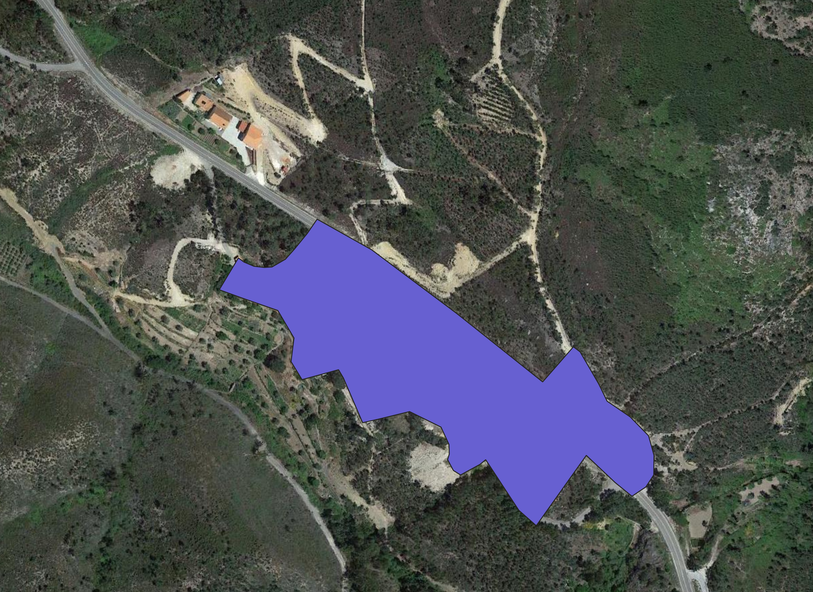
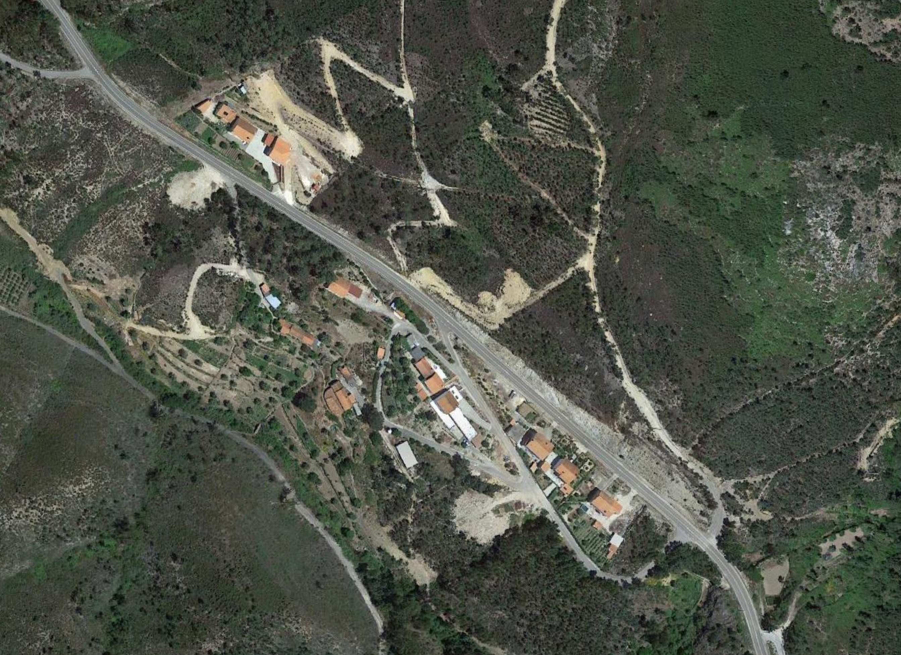
Motivação
Porquê a necessidade da deteção de estruturas?
Aglomerado populacional em Vila de Rei
Notes:
Existem mapas chamados Cartografia de ocupação de solo que dividem o território em várias classes, como tecido urbano, florestas, agua, etc..
Análise urbana, etc.. várias aplicações
Estes mapas têm um ponto fraco: (enumerar 3 pontos), existe uma possibilidade de melhorar os mapas para que sejam mais adequados ao tipo de análise pretendida.

Slide 5
Motivação
Porquê a necessidade da deteção de estruturas?
Derivação de mapas de risco;
Análise do crescimento urbano;
Criação de máscaras de estruturas;
Delimitação das faixas de gestão de combustível;
Alinhamento de imagens.
Baixa frequência de geração;
Resolução não adequada;
Custo elevado de criação.
Notes:
Existem mapas chamados Cartografia de ocupação de solo que dividem o território em várias classes, como tecido urbano, florestas, agua, etc..
Análise urbana, etc.. várias aplicações
Estes mapas têm um ponto fraco: (enumerar 3 pontos), existe uma possibilidade de melhorar os mapas para que sejam mais adequados ao tipo de análise pretendida.

Slide 6
Problema e Objetivos

Slide 7
Problema e Objetivos
Classiﬁcação automática de estruturas artiﬁciais permanentes;
Investigar o potencial da utilização de séries temporais;
Caso de uso: Delimitação das faixas de gestão de combustível.
Notes:
Este artigo é resultante da investigação da minha dissertação, mas aborda apenas estes pontos

Slide 8
Abordagem
Notes:
Qual foi a abordagem escolhida para responder aos problemas.

Slide 9
Abordagem
Notes:
pipeline aprendizagem

Slide 10
Abordagem
Notes:
pipeline aprendizagem

Slide 11
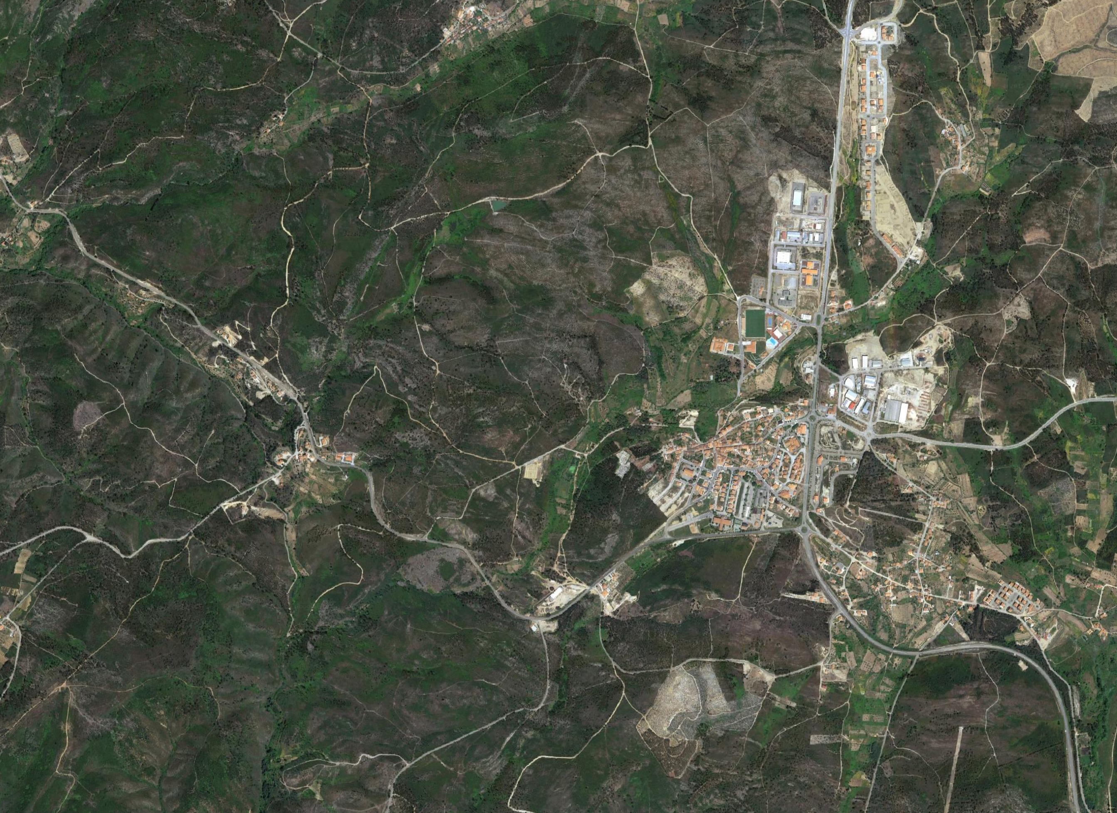
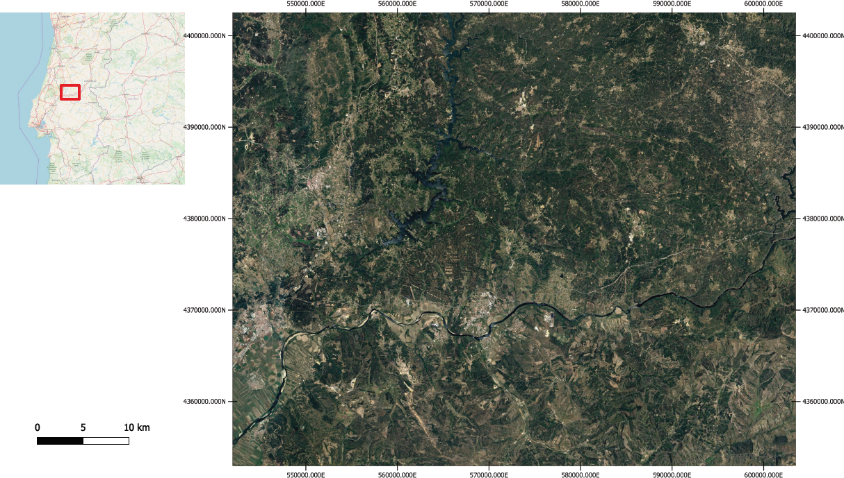

Slide 12
Abordagem
Notes:
pipeline aprendizagem

Slide 13
Abordagem
Carta de ocupação de solo 2015 (COS) - Ground Truth
Cartografia de polígonos
44 classes
Unidade mínima cartográfica (UMC) - 1 ha
Fonte da extração as estruturas principais
Notes:
Cartas geradas pela interpretação manual de ortofotos.
cada polígono representa uma classificação
CLC e COS feitos pela mesma entidade: diferença MMU!
Usados em técnicas de AA como referência.
baixa frequência e custo de geração alto

Slide 14
Abordagem
Estruturas Artificiais Permanentes – estruturas principais
Tecido urbano contínuo
Tecido urbano descontínuo
Indústria e comércio
Estradas
Áreas portuárias
Aeroportos
Minas e áreas de construção
Instalações desportivas
Zonas históricas
Zonas de deposição de resíduos

Slide 15
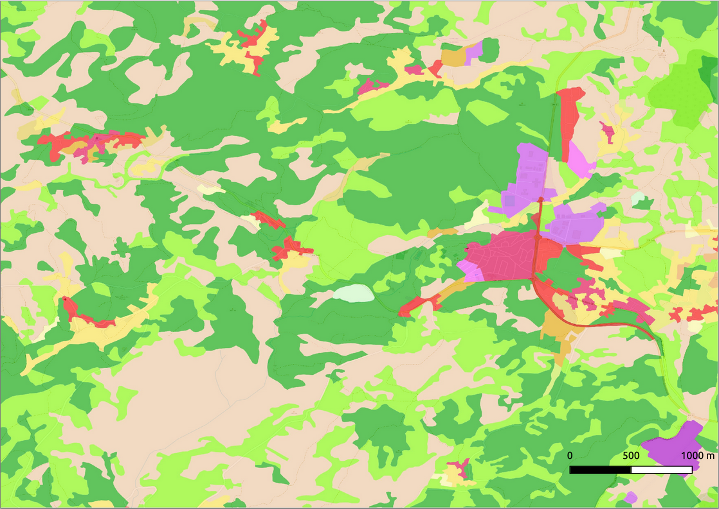
Estruturas
permanentes:
Natural:
Notes:
Exemplo do COS sobre vila de rei, vermelho e roxo estruturas, restante natural.

Slide 16
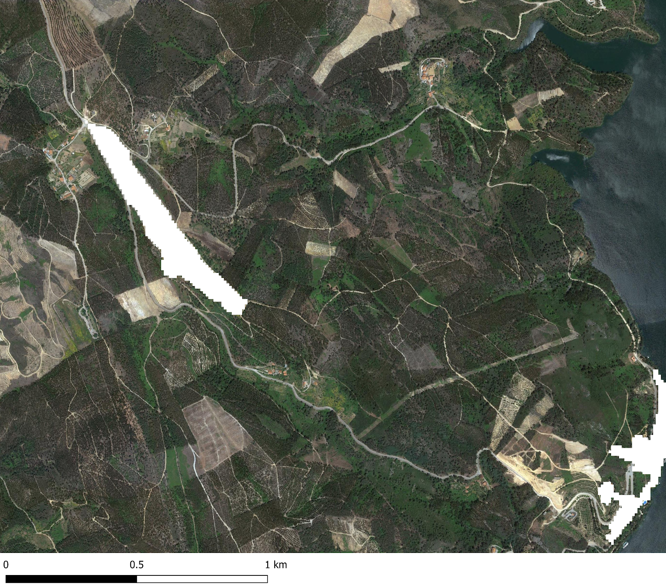
v
Notes:
Aqui o problema principal aparece, ground truth, de onde vem o erro?

Slide 17
Abordagem
OpenStreetMap
Projeto de mapeamento colaborativo
Fonte da extração das estradas
Buffer dinâmico de entre 10 a 5 metros
Notes:
OSM: Crowdsourcing

Slide 18
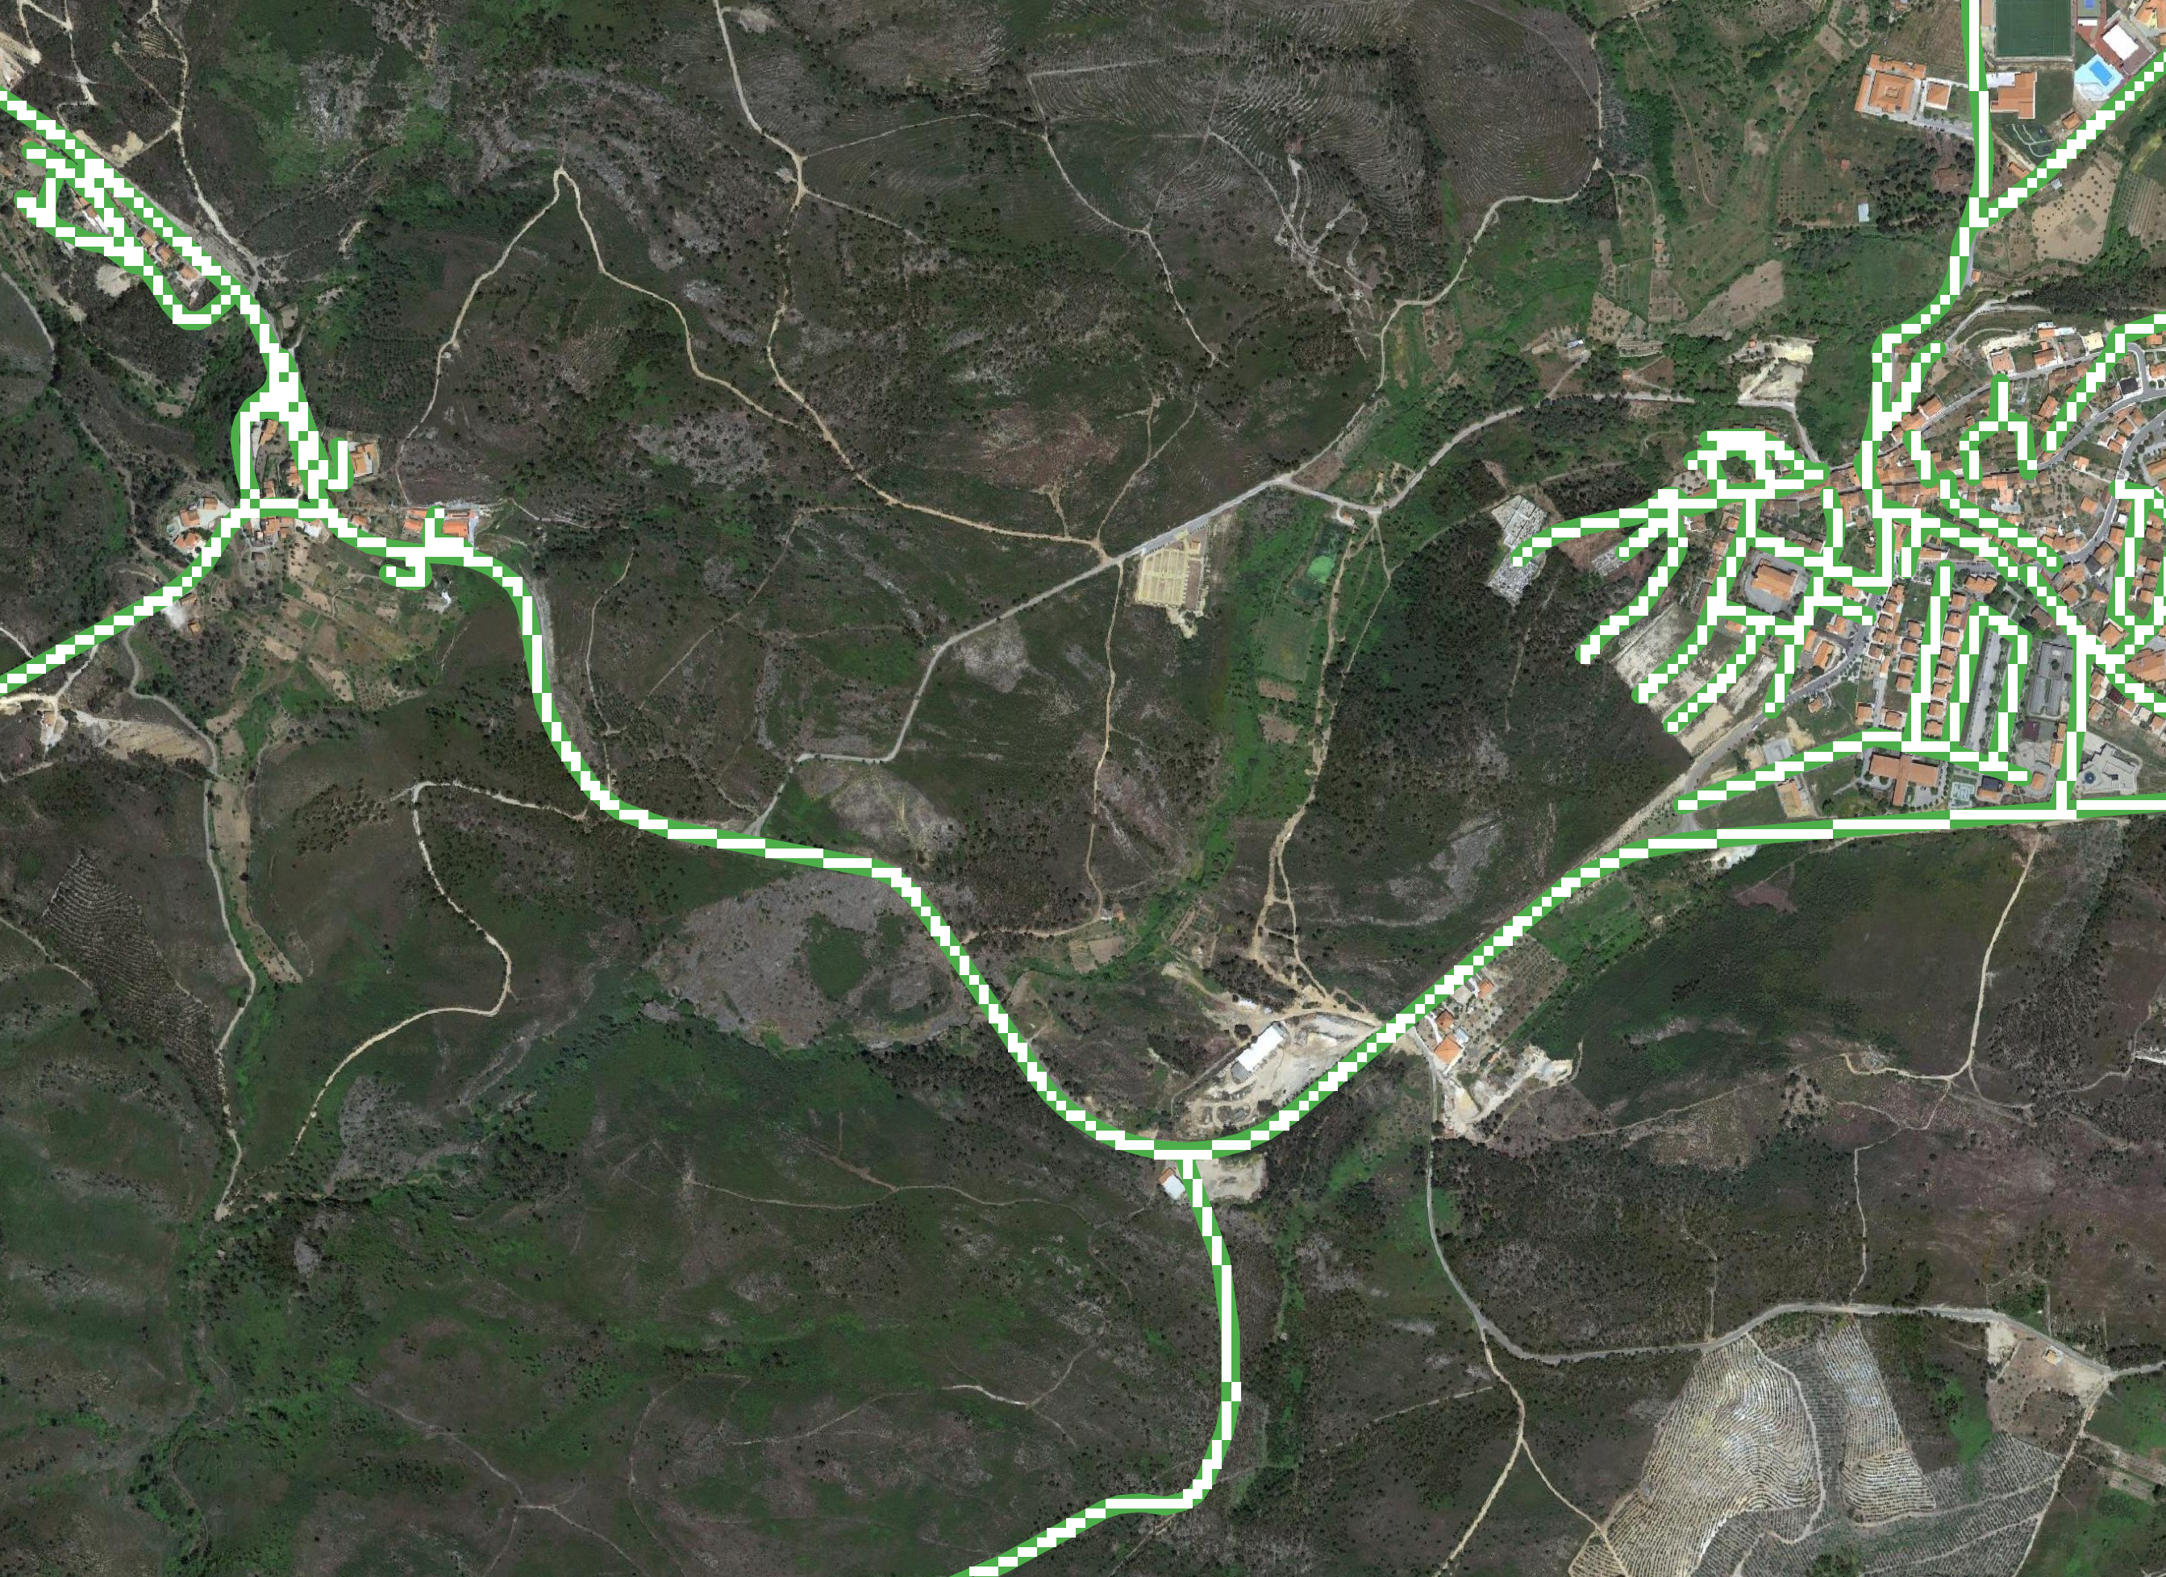

Slide 19
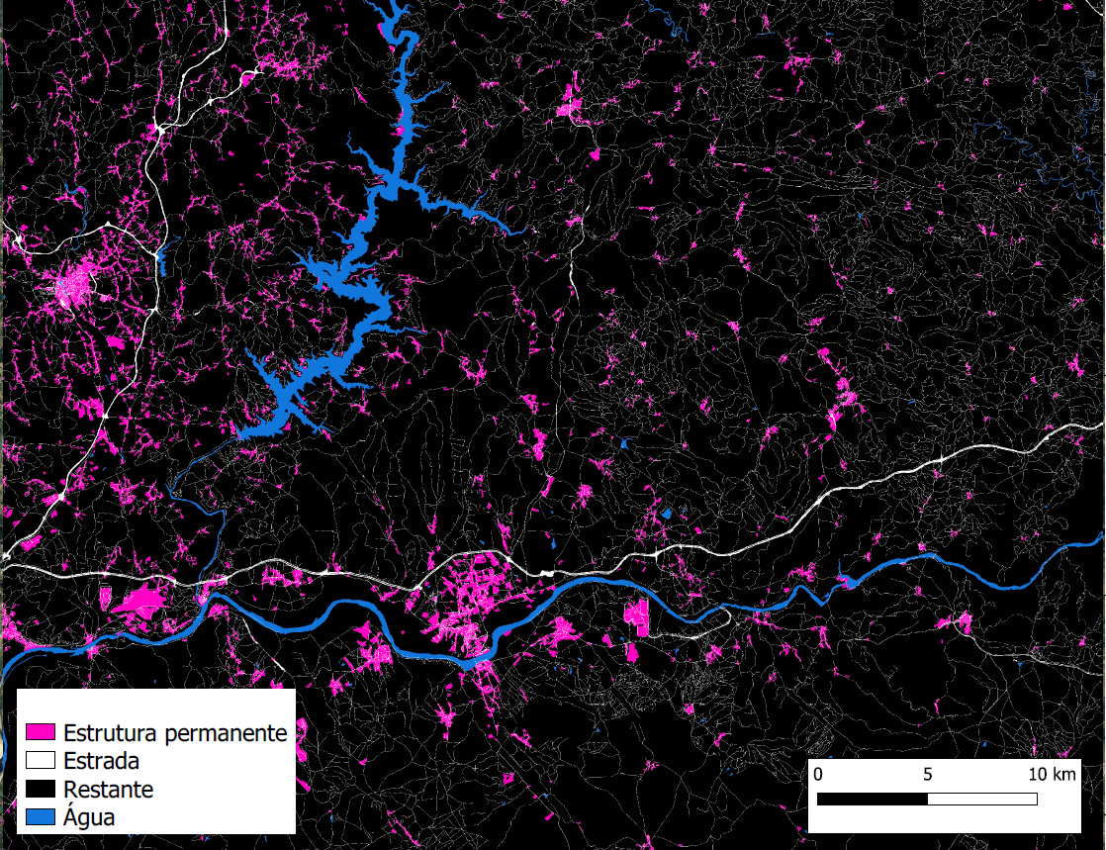
Notes:
Ground truth extraída, junto com OSM

Slide 20
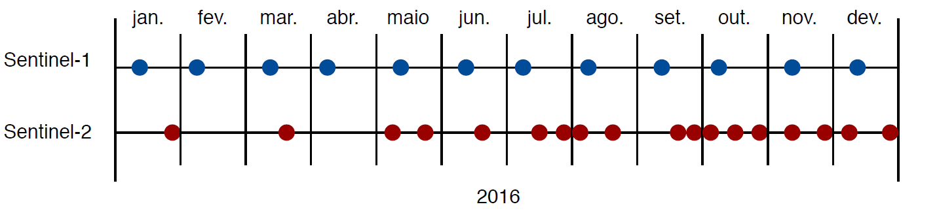
Abordagem
Dados: Séries temporais e derivados
Todas as bandas Sentinel-2
Sentinel-1: VV e VH,
Índices Radiométricos: NDWI, NDBI, NDVI E EVI
Estatisticas temporais: média, percentil 0, 25, 50, 75, 100 e a variância
Notes:
Sentinel 1 + 2 + idx
q0, q25, q50, q75, q100, media, variancia
Reslução de 10 por 10 metros

Slide 21
Abordagem
Notes:
pipeline aprendizagem

Slide 22
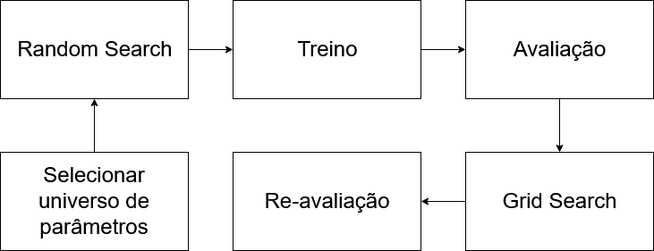
Abordagem
Treino: XGBoost
Notes:
Params selecionados tendo em conta o estudado e a documentação.
Pipeline de otimização mais leve, não garante otimo mas robusto

Slide 23
Resultados
Notes:
Qual foi a abordagem escolhida para responder aos problemas.

Slide 24

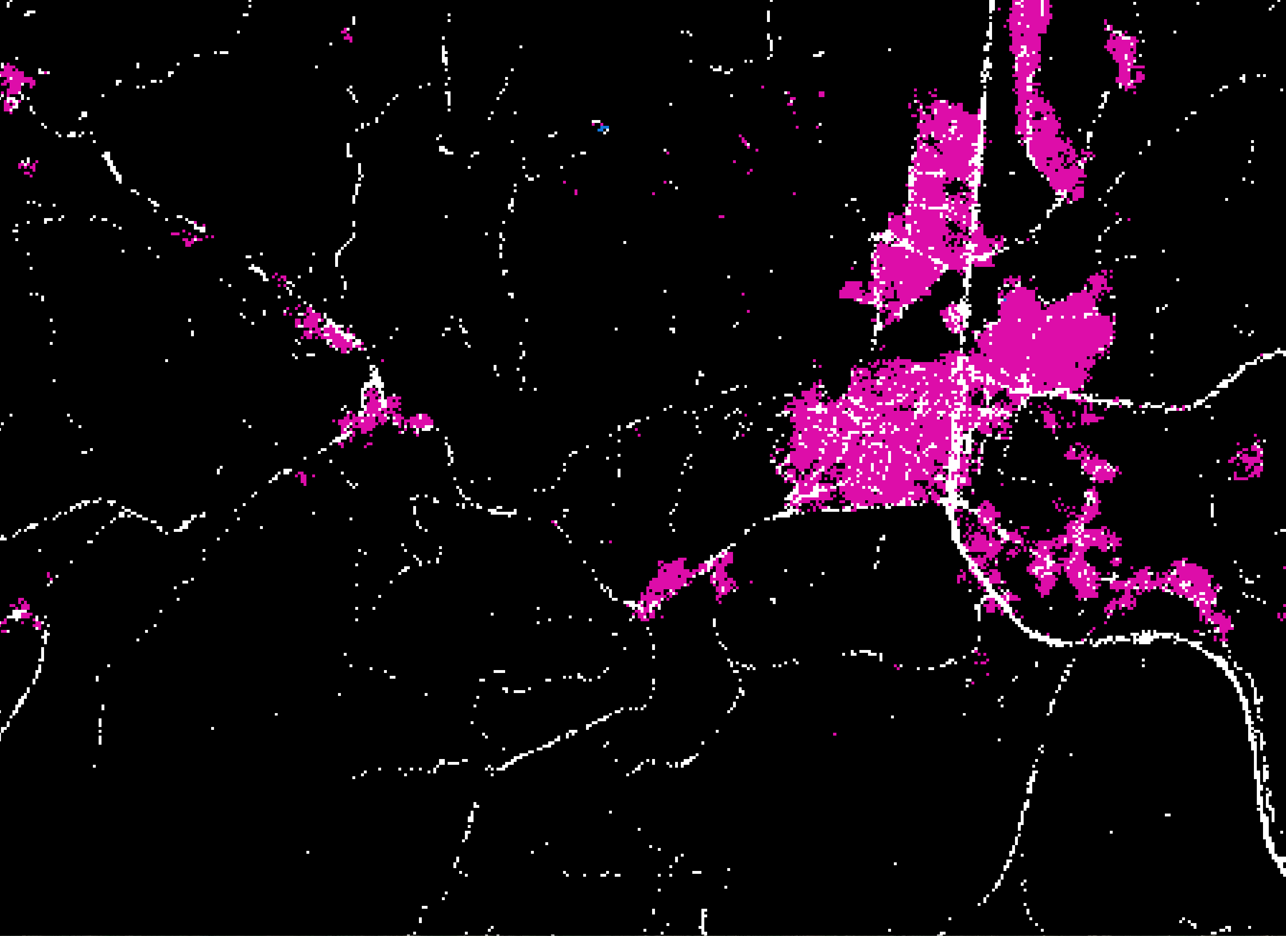
Notes:
Resultado obtido

Slide 25
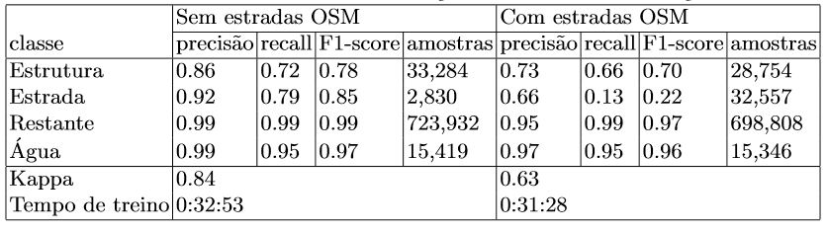
Resultados
Classificação XGBoost
Notes:
Apresento já de inicio a tabela de resultados do artigo, resume todos os resultados
Quando comparado com os dados de referência, COS com OSM, as métrica são inferiores. Este comportamento é devido à adição das estradas. Este erro tem pouco impacto no resultado final visto que as estradas são um subtipo de estrutura permanente e os aglomerados são facilmente detetáveis.

Slide 26
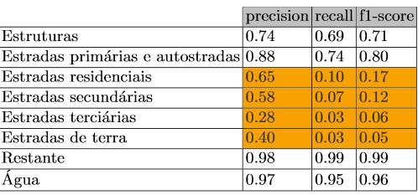
Resultados
Problema: estradas
Estradas demasiado estreitas e possuem comportamento espetral semelhante a vegetação
Notes:
Problema principal da metodologia é a classificação de estradas.

Slide 27
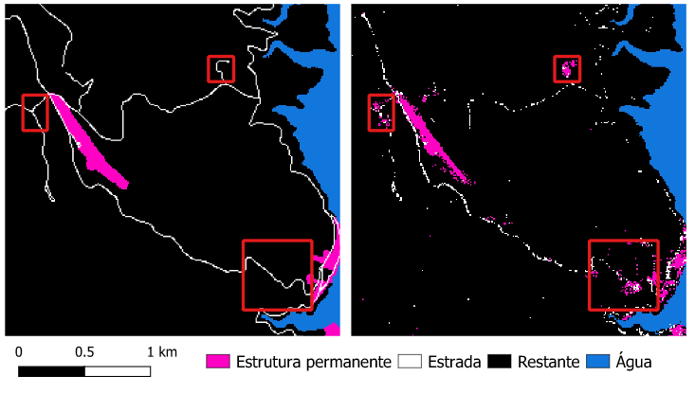
Resultados
Classificação XGBoost
Ground Truth
Resultado
Notes:
Elevado número de erros de omissão das estradas 70%
Algumas estruturas permanentes isoladas também não são incluídas no resultado, por serem mais pequenas do que a resolução de 10 metros dos dados utilizados.

Slide 28
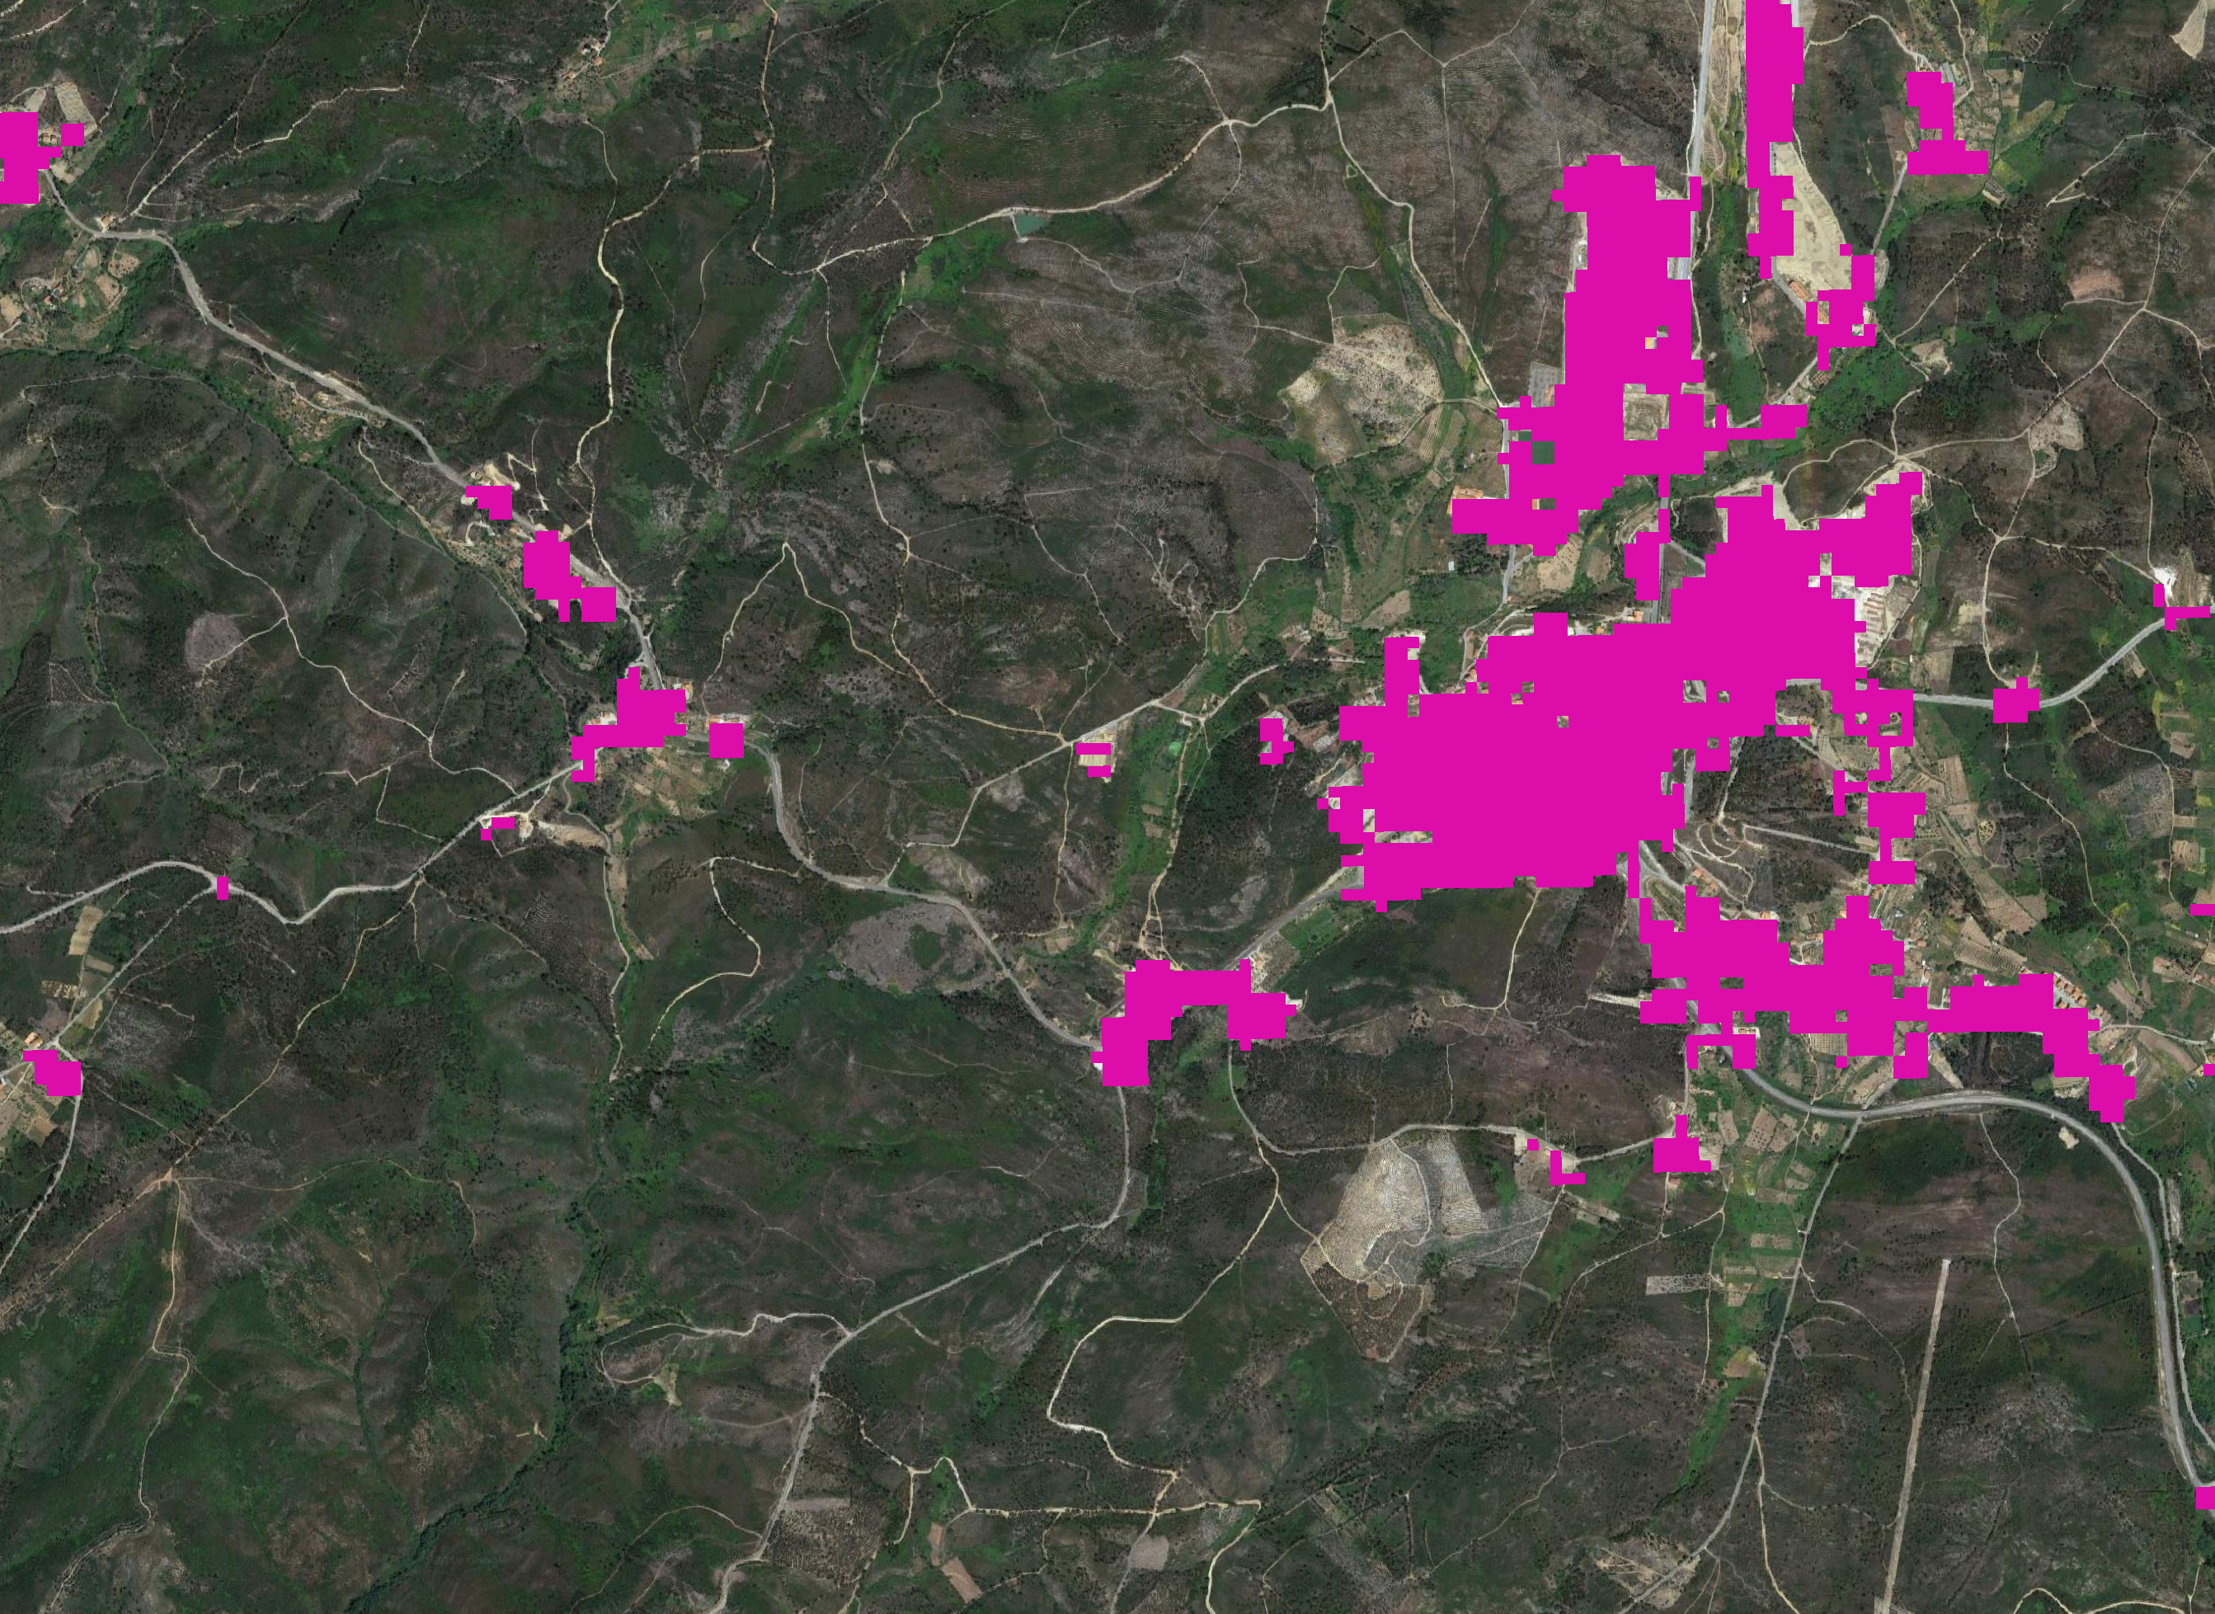
Resultados
Comparação com o estado da arte
Global human settlement layer built-up sobre Vila de Rei
Notes:
Procura de avalização da robustez dos resultados, comparação com existente, imagem sobreposta a uma imagem de alta resolução do google maps
Global human settlement layer – landsat 8
Visa também o mapeamento de estruturas artificiais feitas pelo homem

Slide 29
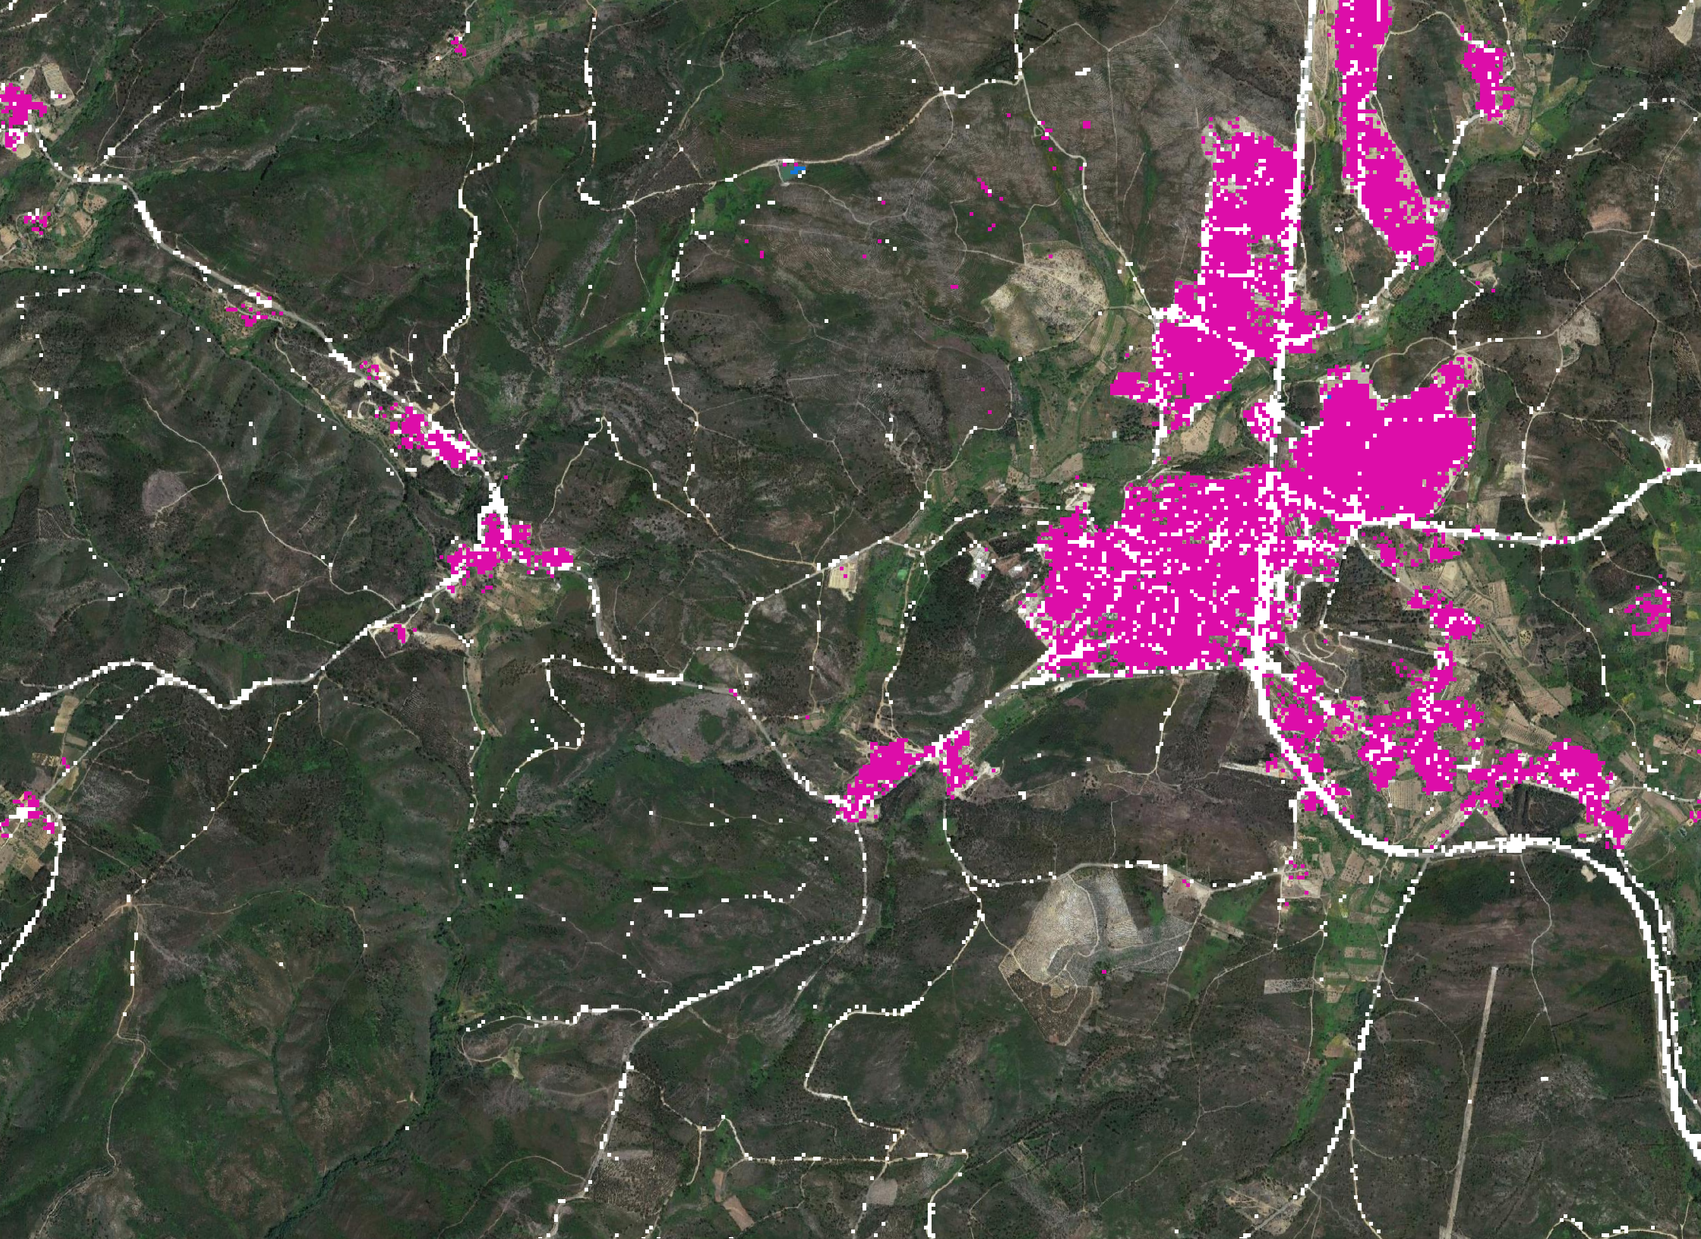
Resultados
Comparação com o estado da arte
Global human settlement layer built-up
sobre Vila de Rei
Resultado da metodologia
sobre Vila de Rei
Notes:
Procura de avalização da robustez dos resultados, comparação com existente, imagem sobreposta a uma imagem de alta resolução do google maps
Global human settlement layer – landsat 8
Visa também o mapeamento de estruturas artificiais feitas pelo homem

Slide 30
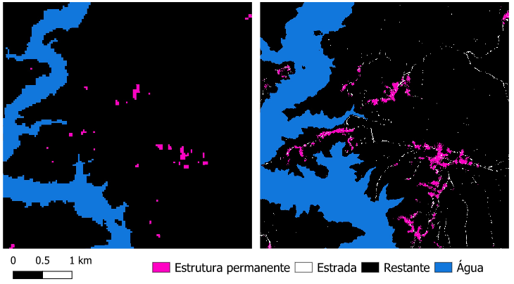
Resultados
Comparação com o estado da arte
Notes:
Procura de avalização da robustez dos resultados, comparação com existente

Slide 31
Resultados
Conclusões: XGBoost
Deteção de estruturas não presentes nos dados de referência
Melhores resultados quando comparada com produtos existentes
Classificação de estruturas limitada pela resolução

Slide 32
Resultados
Caso de uso: Faixas de gestão de combustível

Slide 33
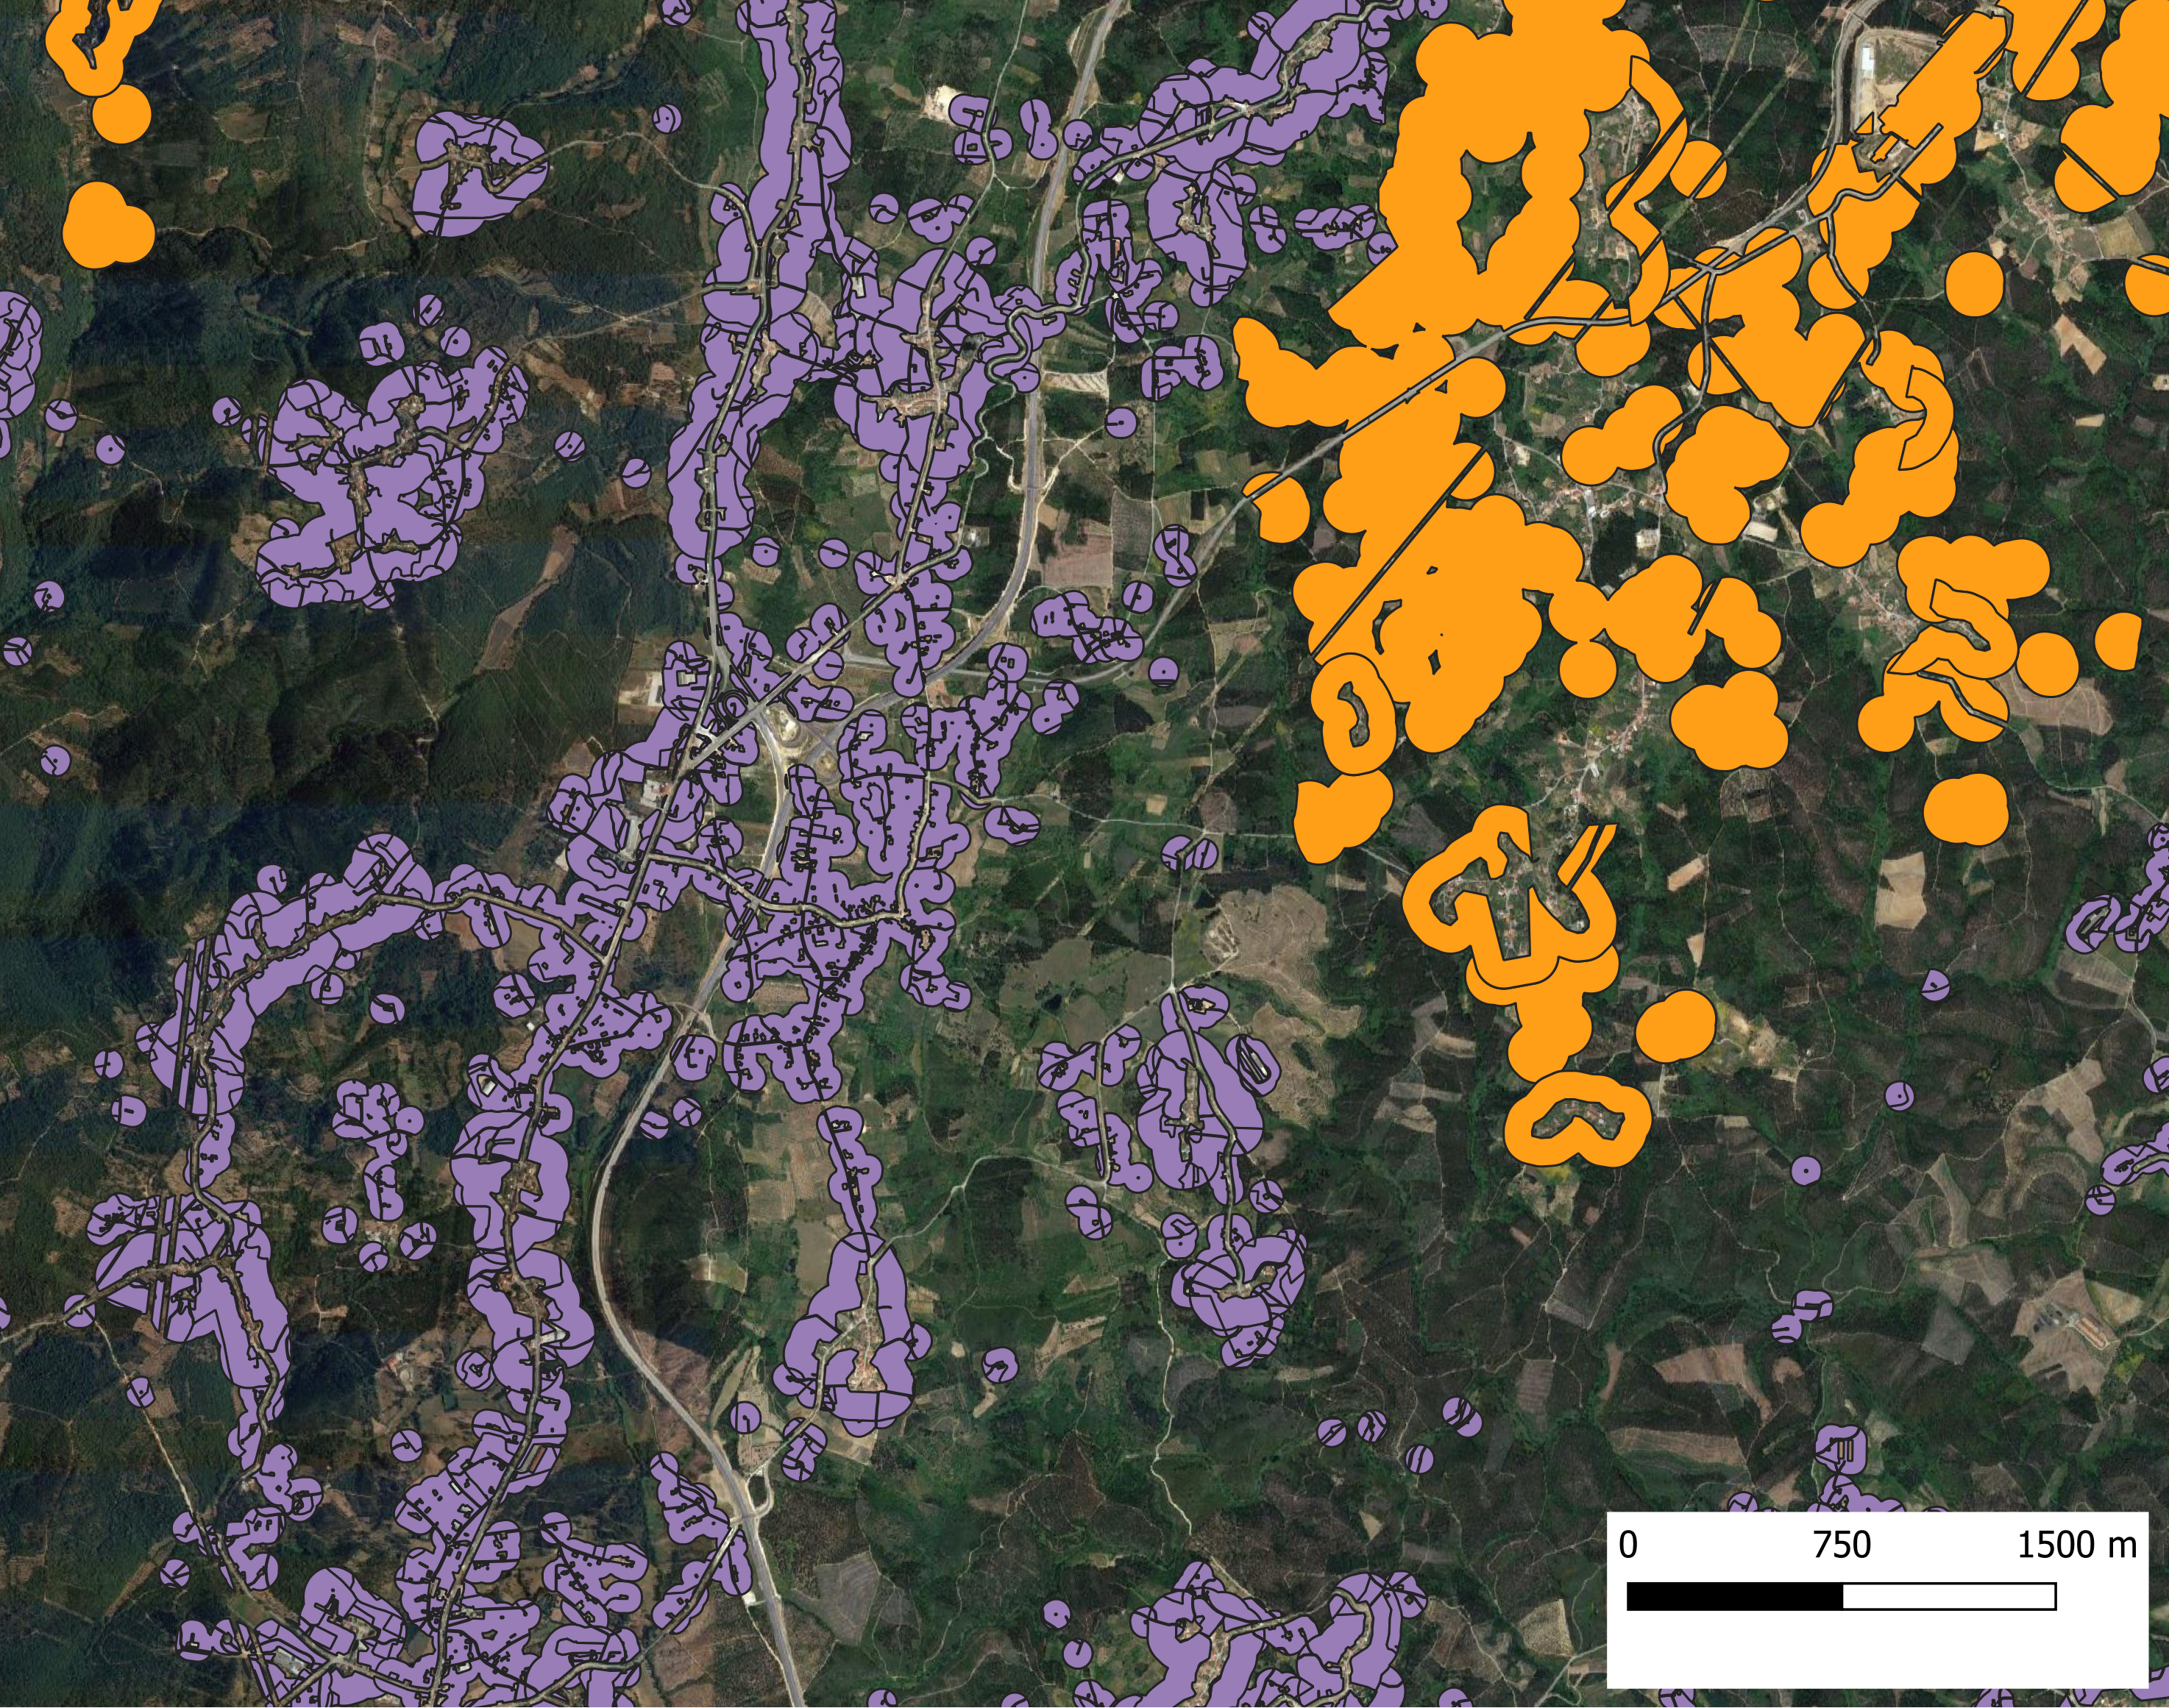
Ferreira
do Zêzere:
Tomar:

Slide 34
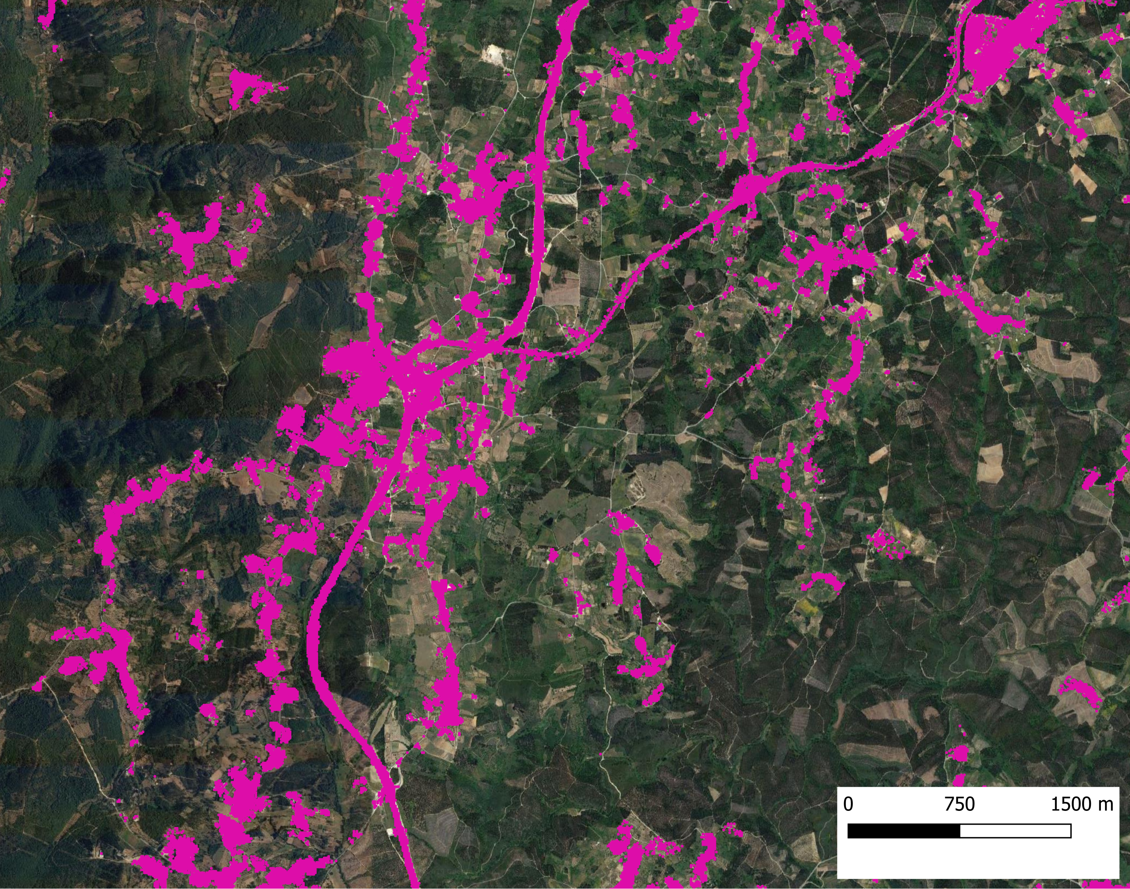
Estruturas:
Notes:
Resultado da metodologia

Slide 35
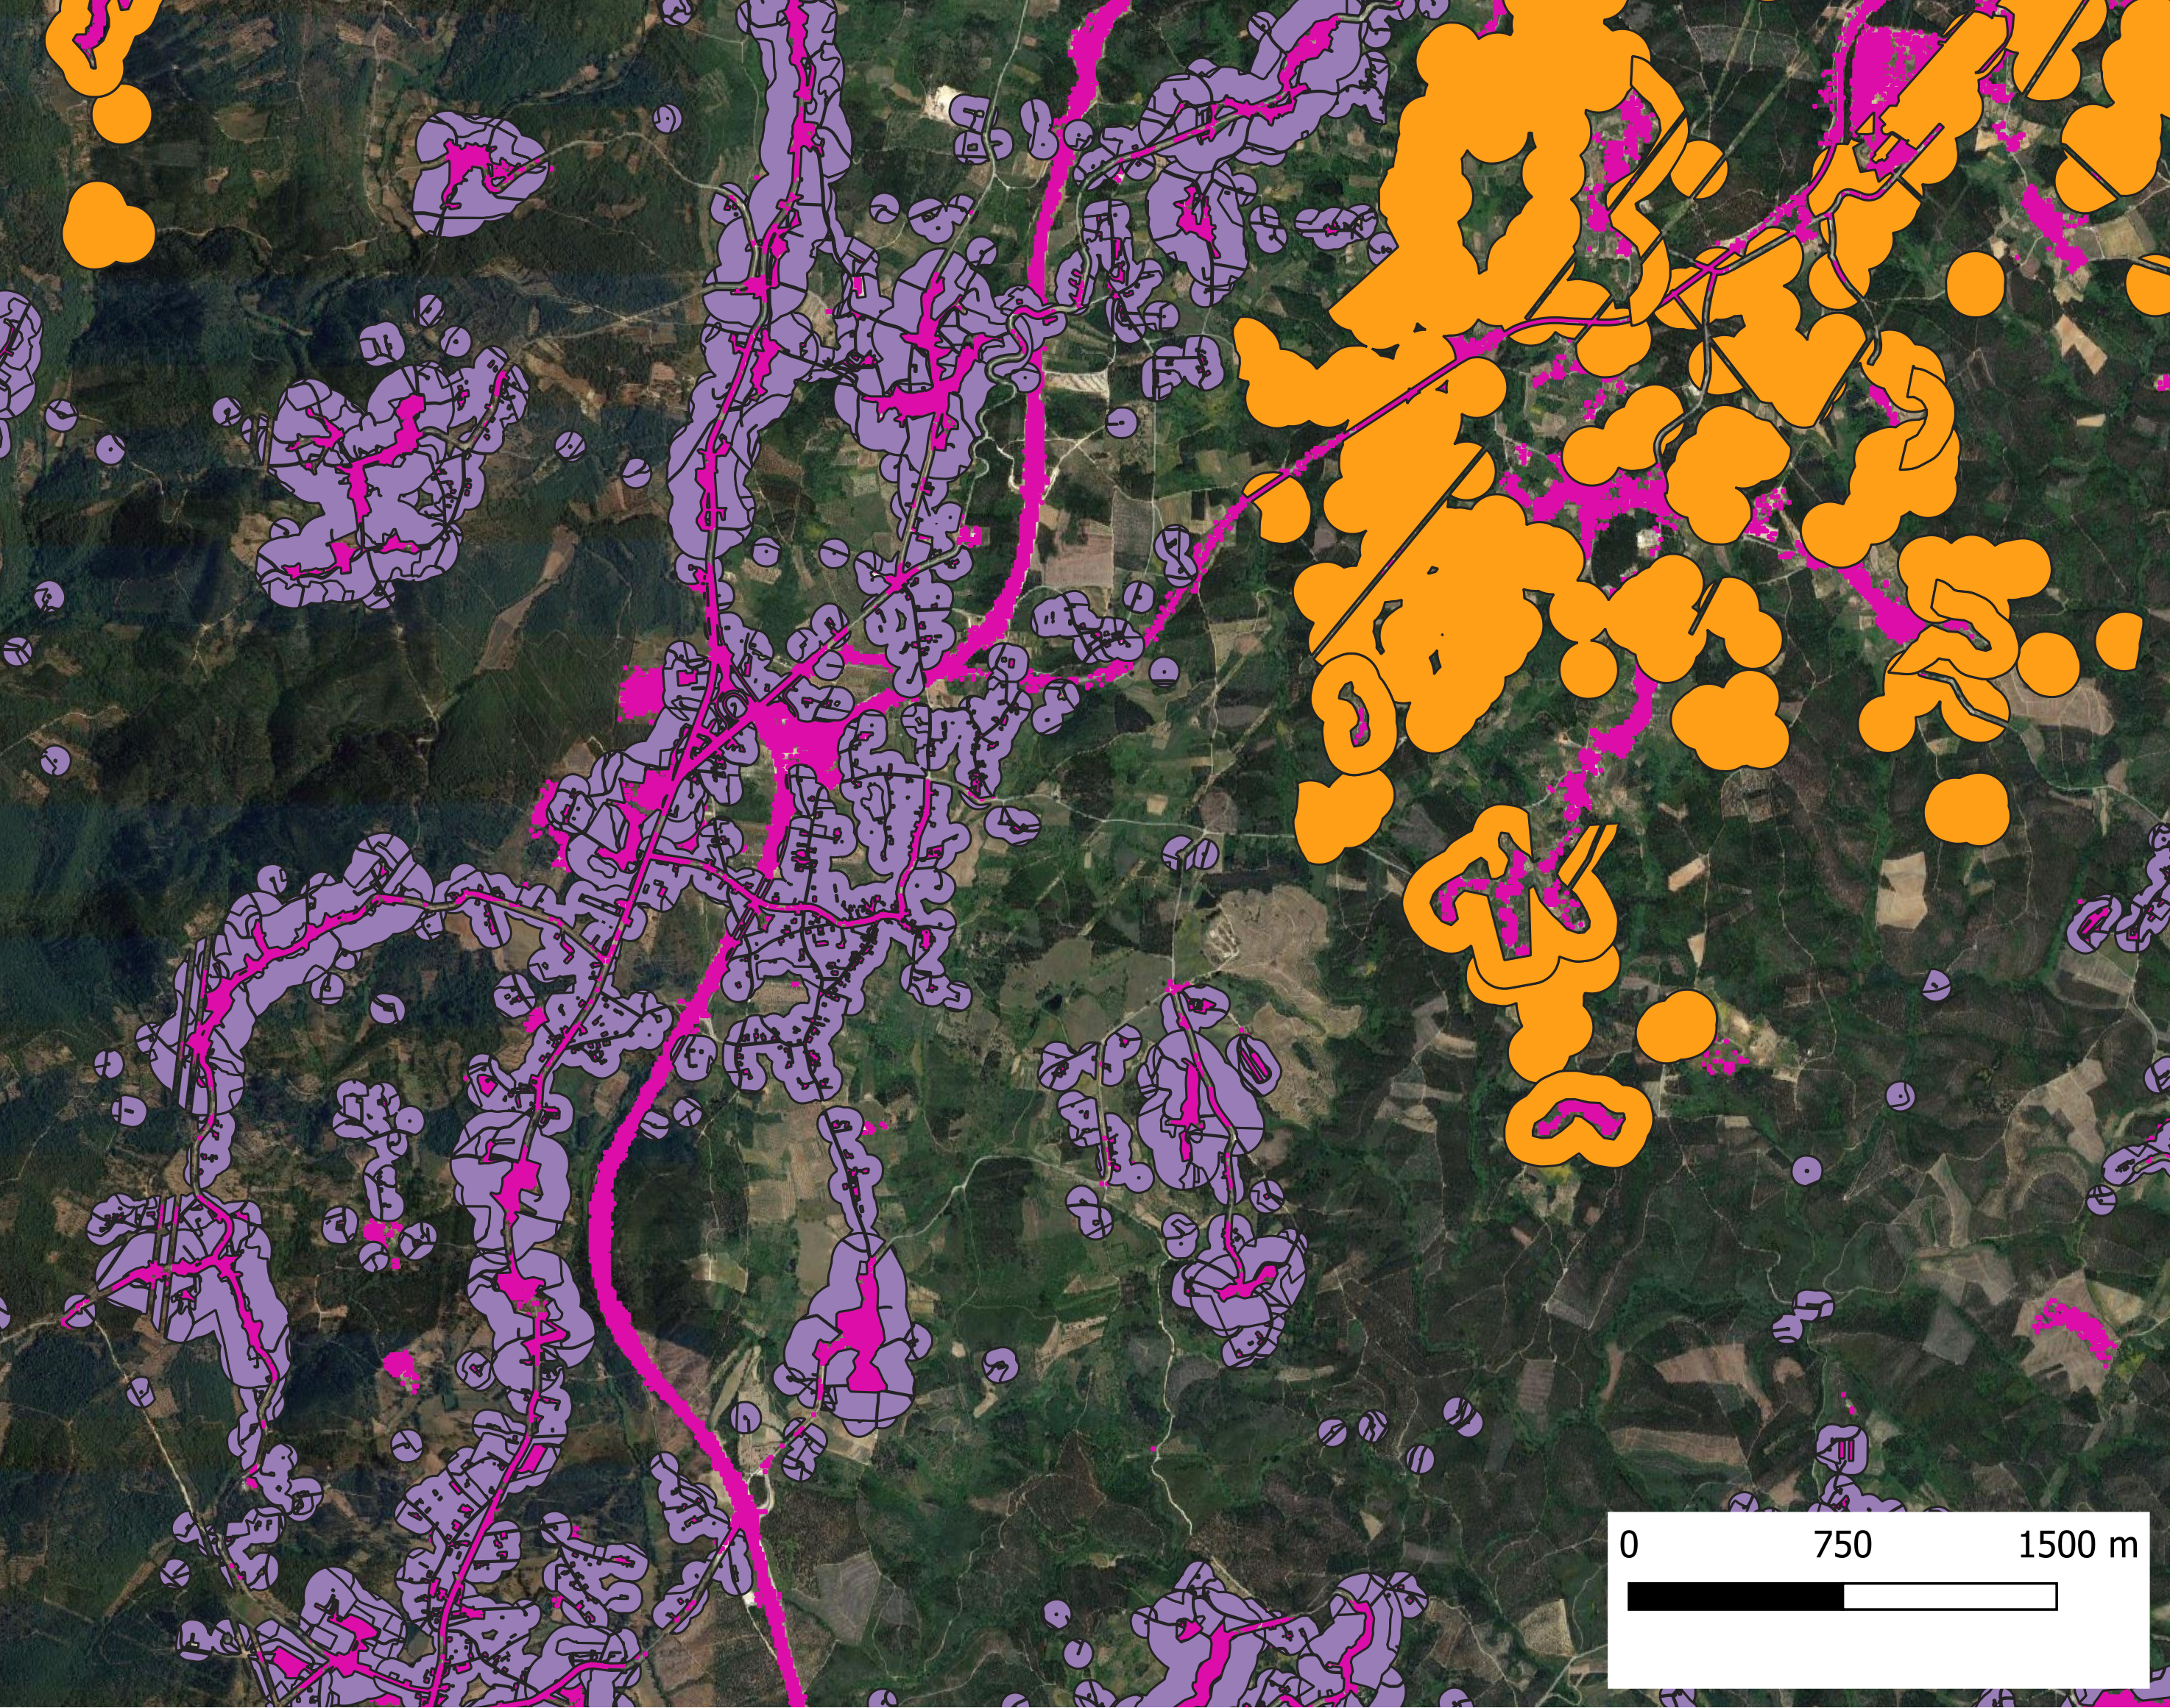
Estruturas:
Ferreira
do Zêzere:
Tomar:

Slide 36
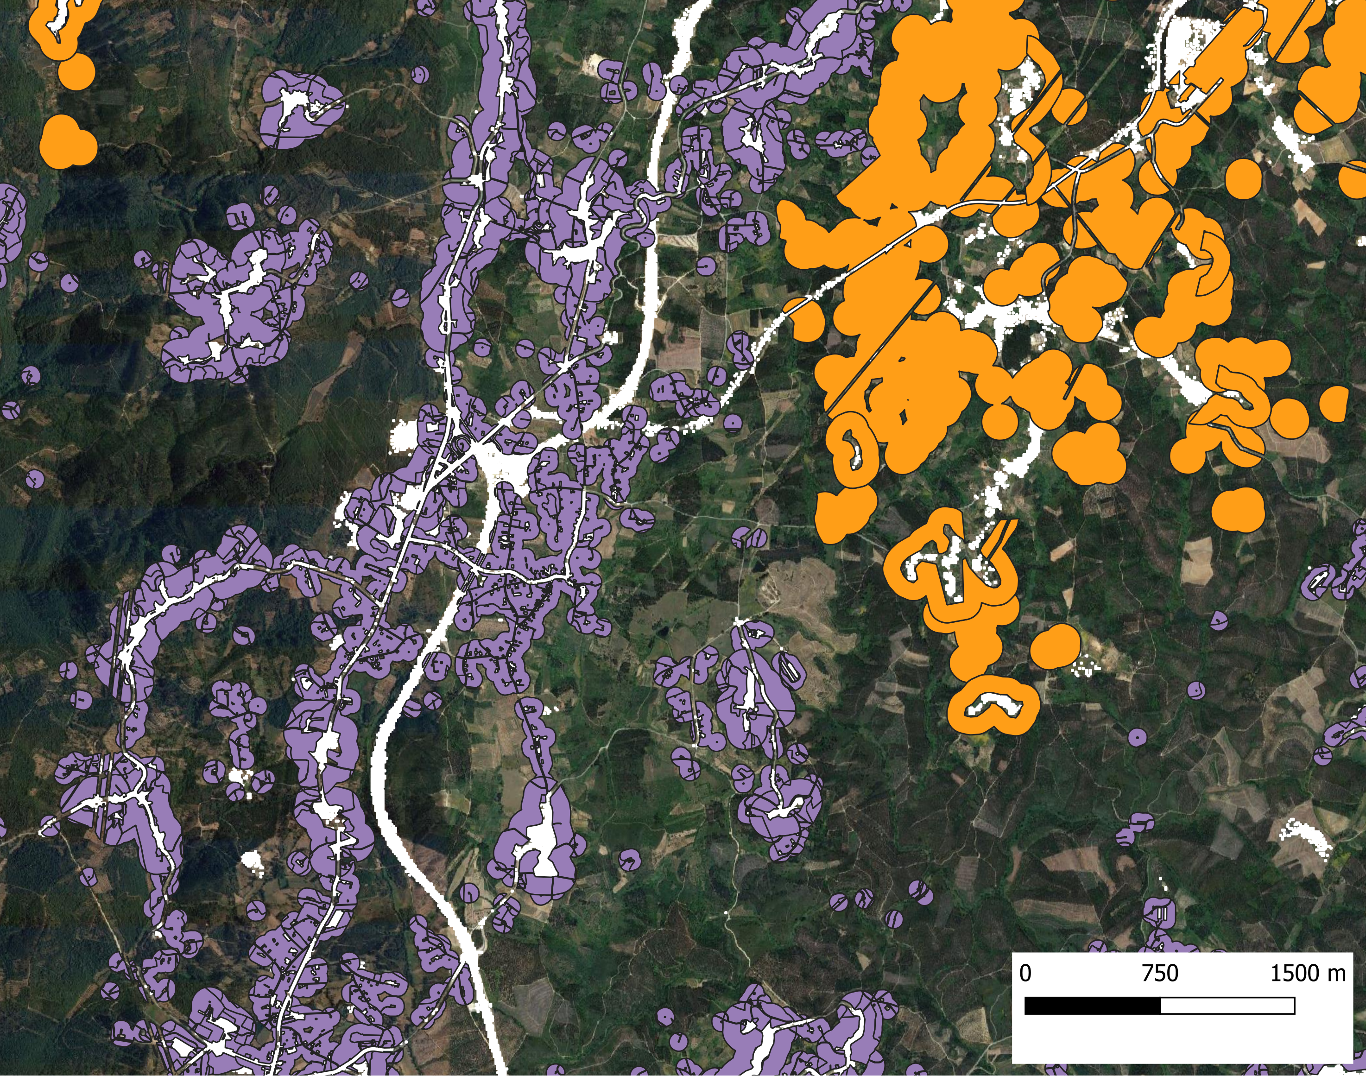
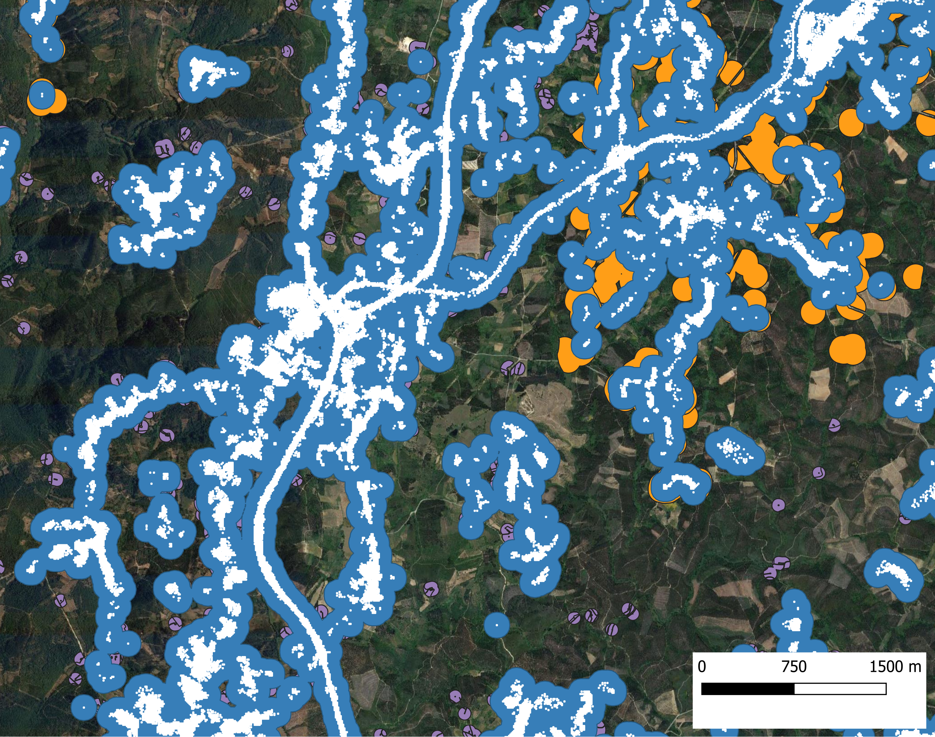
Resultados
Caso de uso: Faixas de gestão de combustível
Ferreira
do Zêzere:
FGC geradas:
Tomar:
Estruturas:
Notes:
Cor das estruturas mudada para um melhor contraste

Slide 37
Resultados
Conclusões: Faixas de gestão de combustível
Acelerar o processo da delimitação das faixas
Deteção de estruturas sem proteção

Slide 38
Abordagem
Trabalho futuro
Melhorar ground truth
Adicionar atributos: Textura e modelos de elevação de terreno.
Investigar algoritmos de convolução (redes neurais convolucionais)
Notes:
Conclusão: melhor quando comparado com o existente,
Future:
Melhorar GT para melhorar a validação e o treino;
Adicionar mais atributos com a expansão dos recursos disponiveis;
CNNs vem com o aumento da ground truth.

Slide 39
Resultados recentes
Notes:
Qual foi a abordagem escolhida para responder aos problemas.

Slide 40
Resultados recentes
Diferenciação de estruturas
Cartas existentes não possuem diferenciação de estruturas
Adição da semântica: Estruturas urbanas (alta densidade), Estruturas rurais (baixa densidade) e outras (industria, construção, estradas)
Notes:
Diferenciação algo bastante importante para alguns tipos de analise
Novo problema não adiciona descida de performance

Slide 41
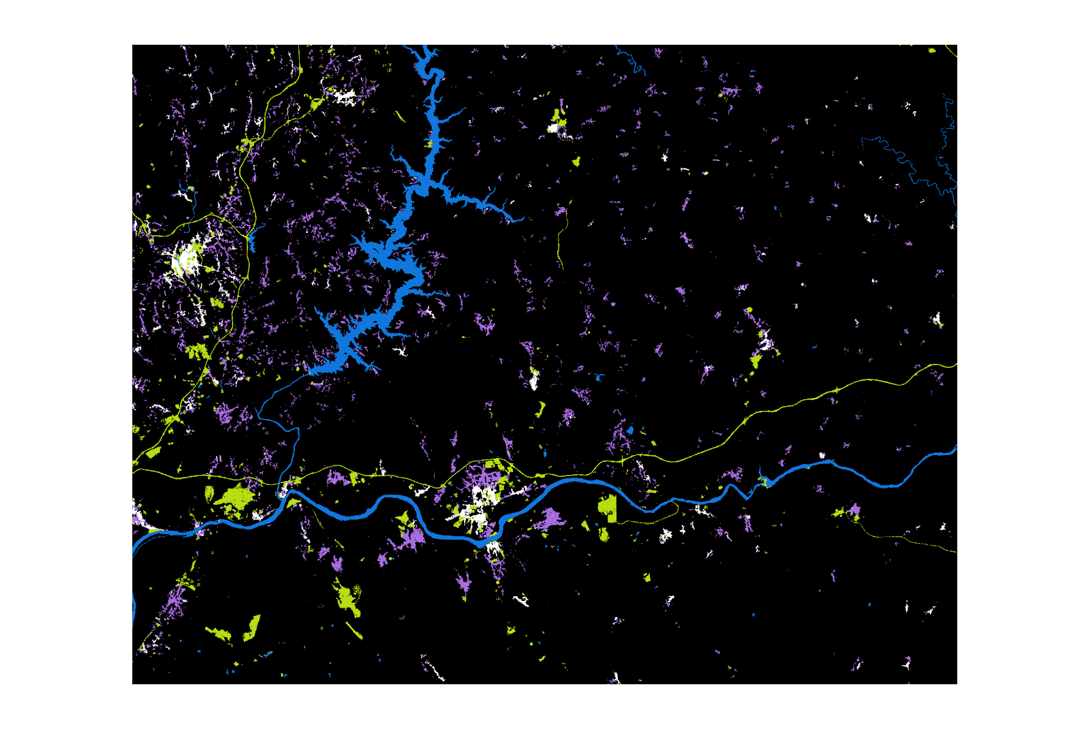
Resultados recentes

Slide 42
Resultados recentes
Diferenciação de estruturas
Não existe perda de informação.
Remoção das estradas em prol de melhorar a deteção de estruturas
Notes:
Diferenciação algo bastante importante para alguns tipos de analise
Novo problema não adiciona descida de performance

Slide 43
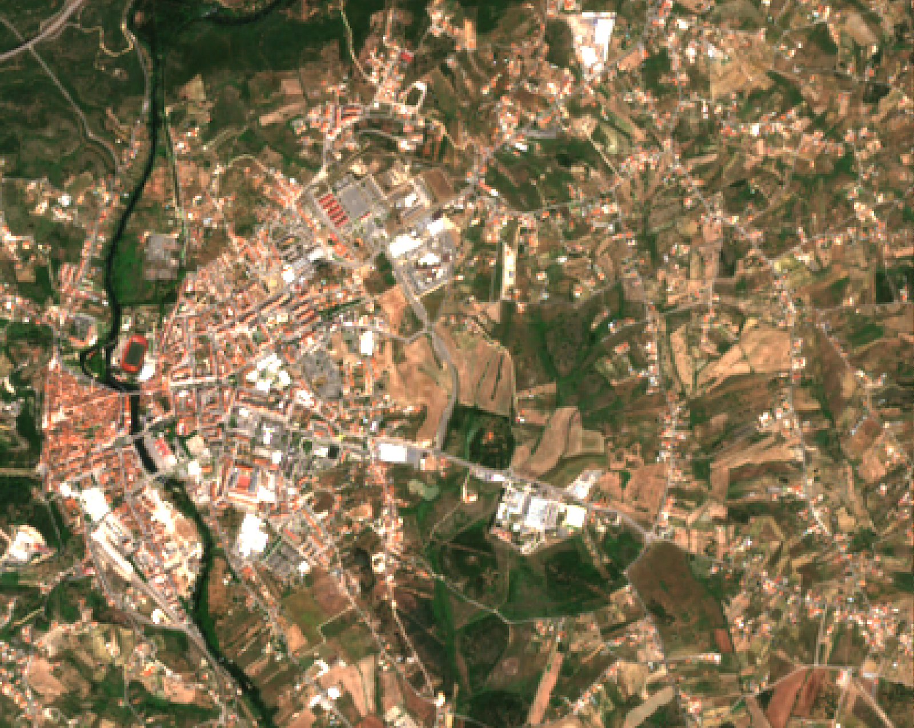
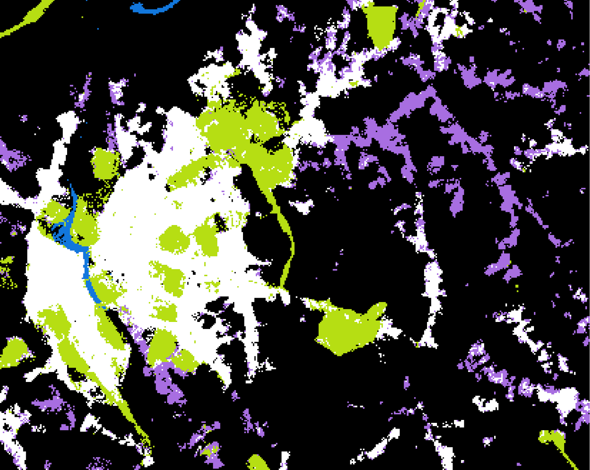
Resultados recentes
Imagem Sentinel-2 vs Classificação XGBoost

Slide 44
Questões?

